Slide 1
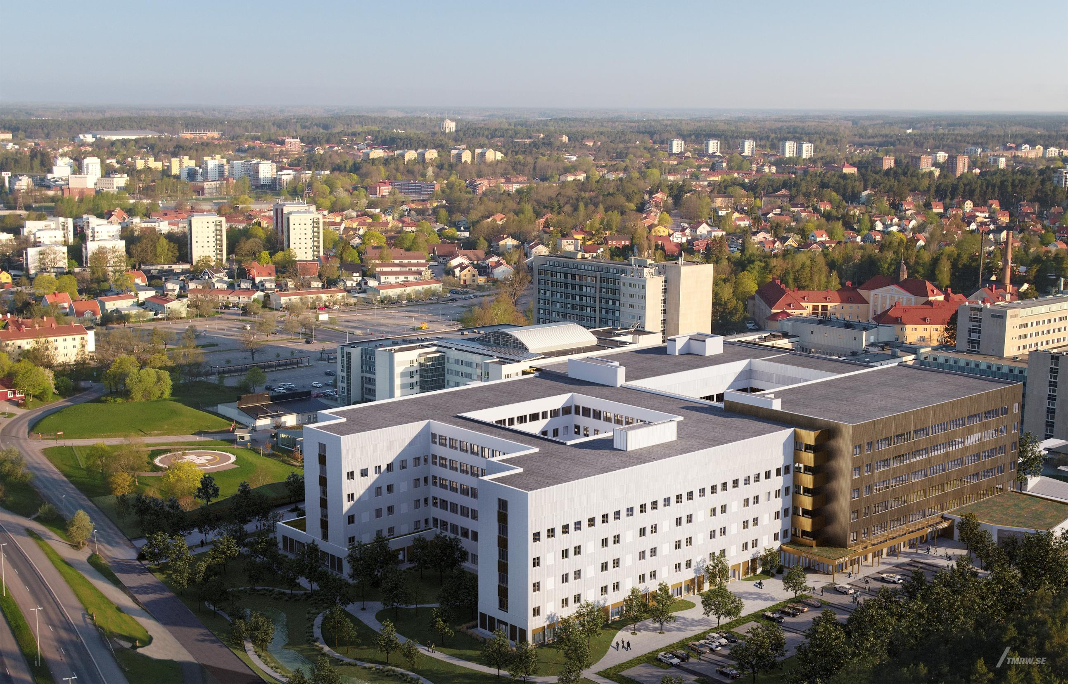
Aktuellt kvartal 4, 2022 Program Nytt Akutsjukhus Västerås
PROGRAM NYTT AKUTSJUKHUS VÄSTERÅS
NAV = Nytt Akutsjukhus Västerås
VÅB = Projekt Vårdbyggnad
FÖR = Projekt Försörjning
UTR = Projekt Utrustning
KON = Projekt Konst
VÅV = Projekt Vårdverksamhet
VES = Projekt Verksamhetsstöd

Slide 2
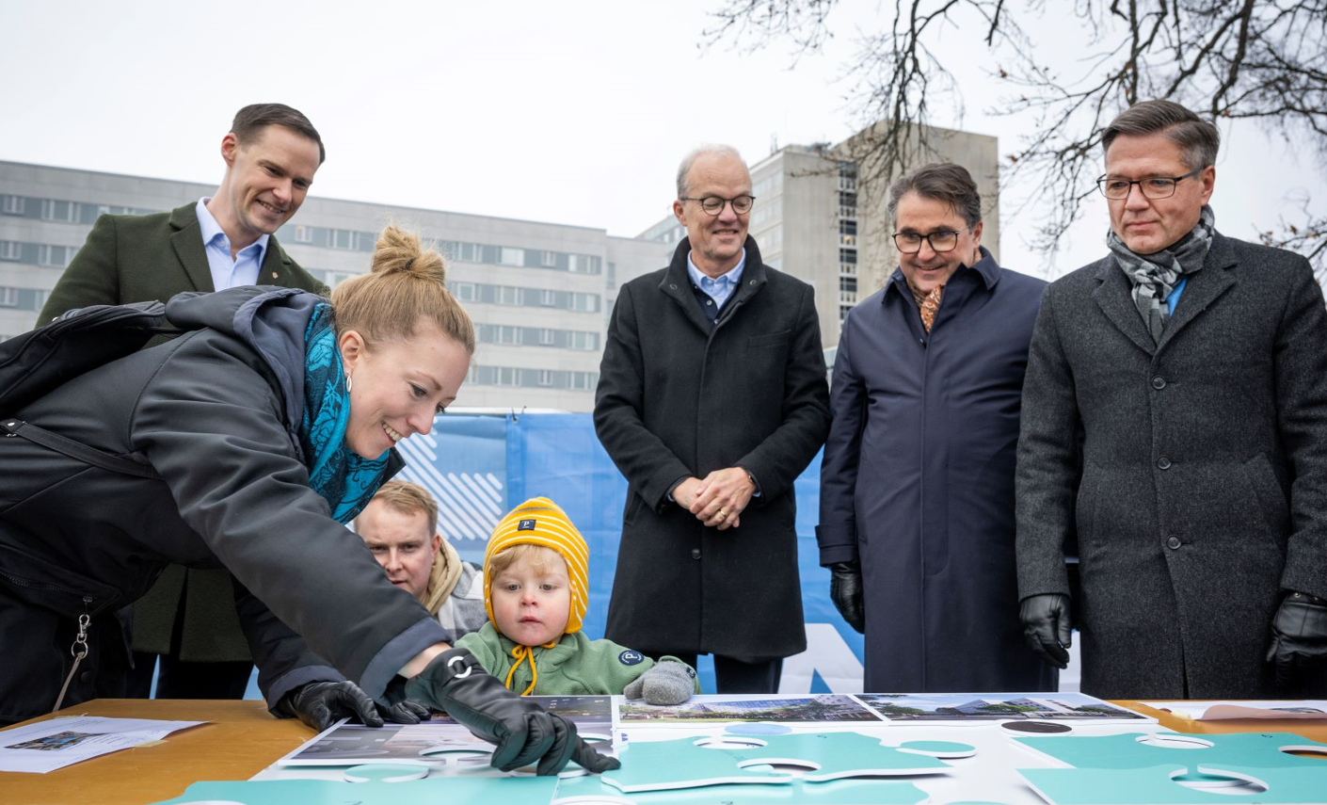
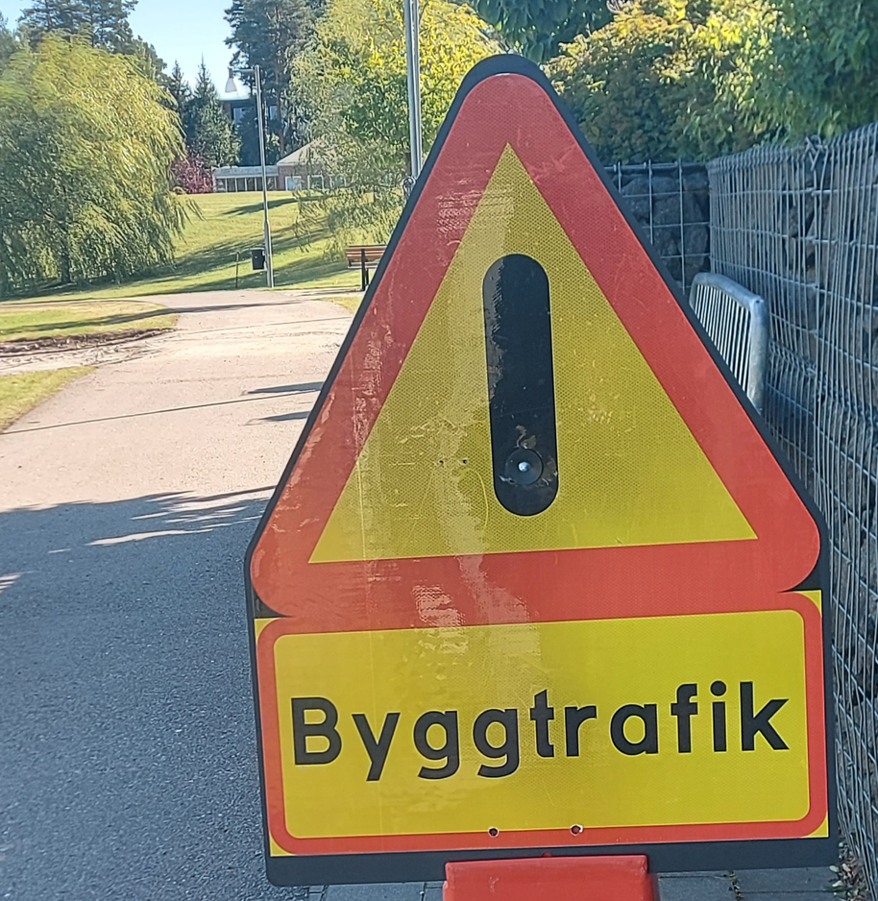
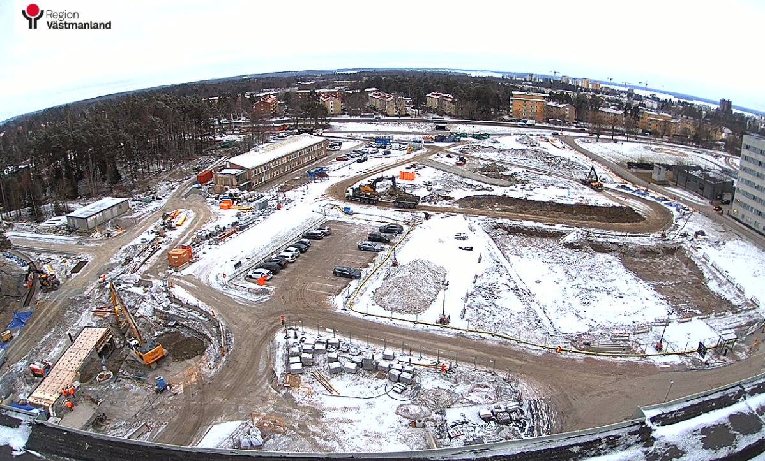
Sammanfattning
Spadtag den 14 november
Byggstart av nya akutsjukhuset var i november.
Webbkameran är igång.
Beslut om etapp 2 och paviljonger togs den 13 december i regionfullmäktige.
Förberedande arbeten fortsätter på området.
Upphandling av en första del av utrustning pågår.

Slide 3
Projekt Vårdbyggnad
Arbetet med att schakta / gräva bort jorden pågår för fullt. Jordmassor transporteras ut från området.
Byggbodar planeras på området.
Elförsörjningsbyggnad invändiga arbeten.
Fortsatt arbete i Aina Wifalks gata.
Förberedelser för sprängningsarbete (startar våren 2023).
Det stora markarbetet utanför akuten är klart. En del finarbete kvarstår.
Projekt Förberedande arbeten

Slide 4
Projekt Utrustning Projekt Konst
Upphandling pågår av viss utrustning inom radiologi samt majoriteten av takhängd utrustning.
Utredning av sjukhusövergripande IKT-system i samarbete med VÅV är klar.
Konstfunktionsprogrammen är framtagna och nu pågår arbete för att tydliggöra förutsättningar för de olika platserna.
Arbete pågår med en processkartläggning som tydliggör arbetsprocessen inför upphandling och utlysning av platsspecifika gestaltningar

Slide 5
Projekt Vårdverksamhet
Riskanalyser genomförs regelbundet med berörda verksamheter.
Processen för att arbeta med verksamhetsutveckling är under utarbetning.
Stort fokus på arbete med vårdverksamheterna när det gäller pågående och kommande arbeten på sjukhusområdet tillsammans med VÅB/FÖR och NAVs kommunikatör.
Förstudien på operation/intervention och sterilcentralen fortgår.

Slide 6
Projekt Verksamhetsstöd
Driftsättningsplan elförsörjning – Pågår
Framtida flöden - Arbete med Projekt Vårdverksamhet pågår
Förstudie operation - Deltar i arbetet som leds av Projekt Vårdverksamhet.
Helikopter - Ändrad inflygningsriktning- dialog med Transportstyrelsen.

Slide 7
Projekt kommande etapper
Beslut om att starta projekteringen för kommande etapper och paviljonger togs i regionfullmäktige den 13 dec.
Innehållet för paviljongerna är öppenvård, vilka mottagningar är inte klart ännu.
Etapp 2 beräknas vara klart cirka 2030.

Slide 8
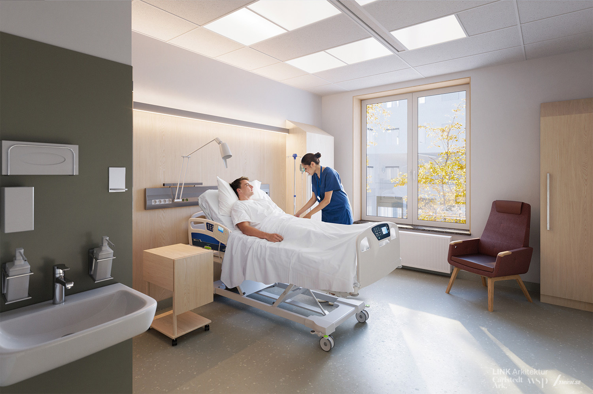
Kontakt och mer information
Pågående och planerade arbeten:
www.regionvastmanland.se/arbeten
Vill du läsa mer om nya akutsjukhuset, följa oss via webbkamernan och anmäla dig till nyhetsbrevet:
https://regionvastmanland.se/akutsjukhusetvasteras
Kontakt: nytt.akutsjukhus@regionvastmanland.se

